Slide 1

ТАС ҰСАТҚЫШ ЗАУЫТТАР
ҰСАҚТАУ ЖӘНЕ ҰНТАҚТАУ дегеніміз тау жыныстары дәндерінің өлшемдерін механикалық әсер ету нәтижесінде кішірейту. Ұсақтау нәтижесінде алынатын өнімдер өлшемдері кесек болады, ал ұнтақтағанда өнімдер өлшемдері 0,5мм-ден кіші болады. Сондықтан ұнтақтау үшін диірмендер (шаровые, стержневые мельницы,)ал ұстату үшін ұсатқыштар (щековые, конусные, валковые, молотковые дробилки) қолданылады.
СҰРАПТАУ (ЕЛЕУ) – дайын өнімдерді ірілігіне байланысты елеуіштерде бөлу.
Қиыршықтас пен малтатасты ЖУУ кесек балшықты, шаңды және сазды бөлшектерді жою мақсатында жүзеге асырылады және електерде немесе жуу машиналарында жүргізіледі.
Құмды ЖІКТЕУ (КЛАССИФИКАЦИЯ) ЖӘНЕ БАЙЫТУ (ОБОГОЩЕНИЕ) гидроклассификаторлар мен гидроциклондарда осы операцияларды орындай отырып, дәнділік құрамын мемлекеттік стандарттар талаптарына жеткізу үшін пайдаланылады.

Slide 2
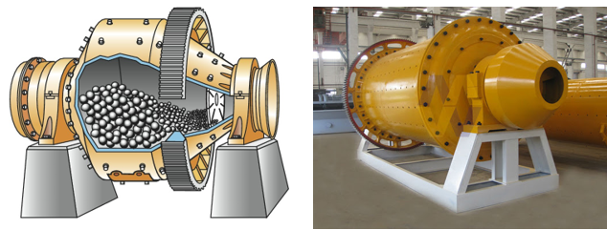
Тасты өңдеудің технологиялық процестерін механикаландыру
Ұсақтауға және ұңтақтауға арналған машиналар техникалық-конструктивтік белгілері және оларда жүзеге асырылатын ұсақтаудың негізгі әдісі бойынша бес класқа бөлінеді: жақты, конусты, білікті, роторлы соққылы-ұңтақтағыш ұсақтағыштар, барабанды диірмендер
Диірмендер (шарлы, өзекті)

Slide 3
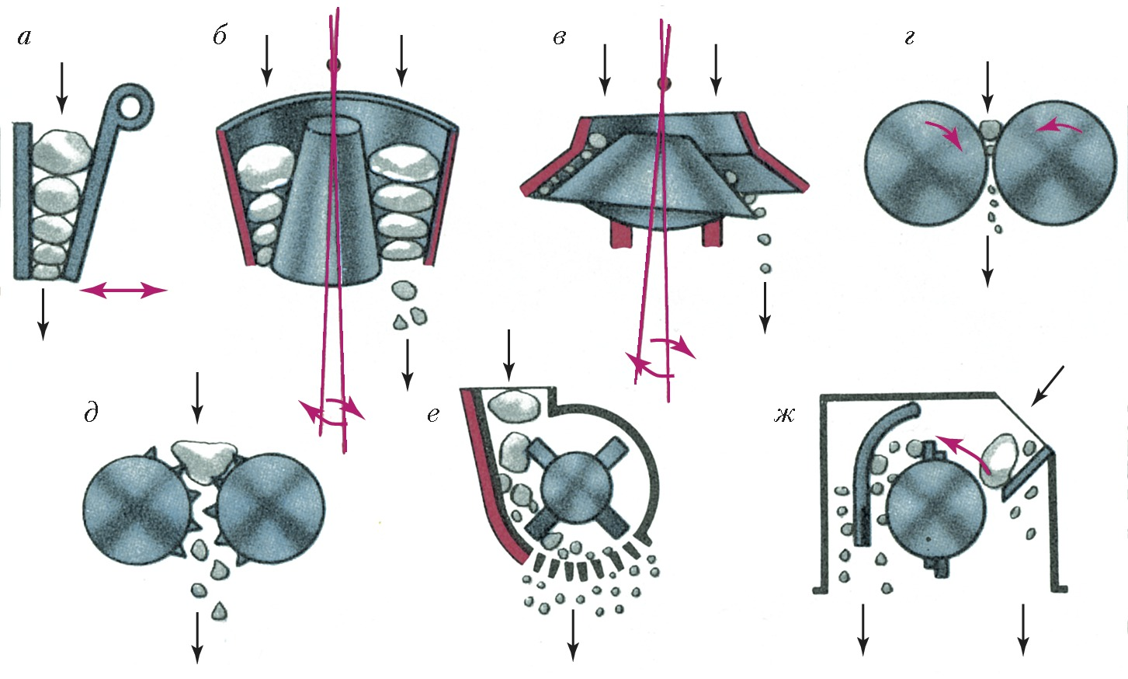
3.1.2 – сурет – Ұсатқыштардың принциптік схемалары:
а - жақты; б – конусты, ірі ұсақтау; в – конусты, орташа және ұсақ ұсақтау; г – білікті; д – тісті білікті; е – балғалы; ж – роторлы

Slide 4
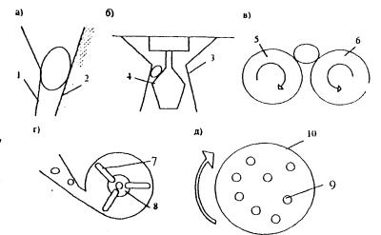
3.1.3 - сурет - Ұсақтау-ұнтақтау жабдығының жіктелуі::
а) жақты ұсақтағыш; б) конусты ұсақтағыш; в) білікті ұсақтағыш; г) соқылы ұнтақтағыш; д) шарлы (сырықты) диірмен:
1 - жылжымалы тақта; 2 - қозғалмайтын тақта; 3 - жылжымалы конус; 4 - қозғалмайтын конус; 5,6 - біліктер; 7 - балғалар; 8 - ротор; 9-металл шарлар (сырықтар); 10-айналмалы барабан

Slide 5
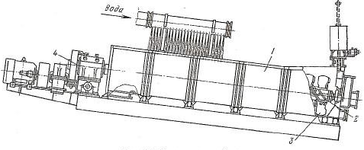
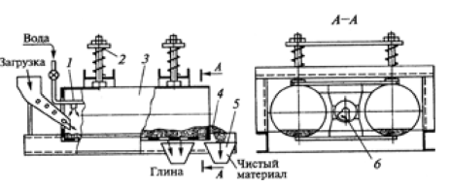
Тас материалдарын байыту мен жақсартудың технологиялық процестері
Тас материалдарын байыту және жақсарту процестері бөлінеді:
жуу;
гидравликалық жіктеу;
қиыршық тастарды пішіні бойынша байыту;
сусыздандыру;
қиыршық тас пен малтатасты беріктілігі бойынша байыту;
ауыр ортада қиыршық тасты байыту.
жуу

Slide 6
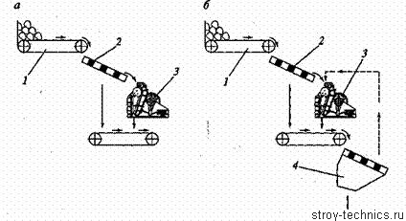
1-сурет – ұсақтау циклдарының жүйелері:
а – ашық цикл; б – жабық цикл; 1 – пластинка тәрізді қоректенгіш; 2,4 – елеуіштер (грохоты) 3 – ұсақтағыш.

Slide 7
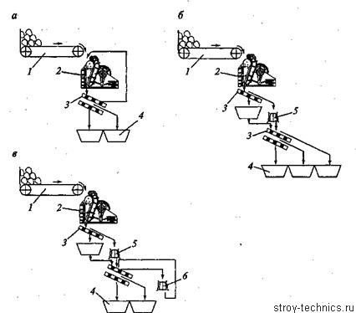
2 – сурет – Ұсату стадиясының сұлбалары:
а — бір стадиялық; б — екі стадиялық; в — үш стадиялық; 1 — қоректенуші; 2 — алғашқы ұсақтайтын жақтық ұсақтағыш; 3 — елеуіштер (бір және үш електі); 4 — бункерлер; 5 — ұсатудың екінші стадиясындағы конусты ұсатқыш; 6 — ұсатудың үшінші стадиясындағы конусты ұсатқыш.

Slide 8
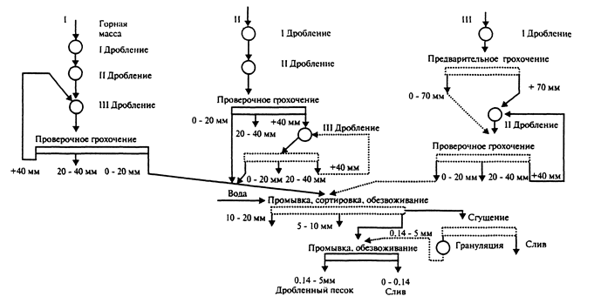
3 – сурет – Ұсату, сорттау және жуу технологиялық сұлбасы:
I – таза өте берік жыныстарды өңдегенде; II – шөгінді жыныстарды өңдегенде; III – аз габаритті біртексіз жыныстар; + белгісі дәндердің берілген өлшемнен кесек екенін білдіреді

Slide 9
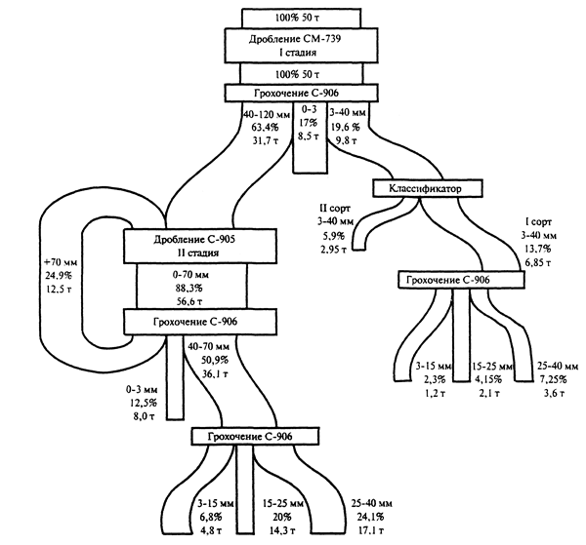
4 – сурет – тас өңдеудің санды-сапалы сұлбасы

